Slide 1
UNIDAD 9
Procesadores Avanzados
Notes:
Paralelismo a nivel instrucción; Pipelining ILP; Grado de paralelismo; Ejecución fuera de orden; Hilos TLP; Multiprocesamiento a nivel chip; Multihilado simultáneo; Paralelismo a nivel arquitectura; Taxonomía de Flynn: SISD; MISD; SIMD; MIMD; SIMD en computadoras vectoriales // Descripción de microprocesadores avanzados: Descripción de arquitectura Itanium; Modos de operación; Intel Itanium arquitectura EPIC; Paralelismo explícito; Registros de propósito general; Registros de coma flotante; Registros de predicado ,Registros rama; Características que mejoran el rendimiento: ILP; Especulación; Predicación; Predicción de saltos; Formato de instrucción: Concepto de bundle. Descripción de la arquitectura AMD64: Modos de operación; Modo largo, en inglés long mode; Modo compatible; Modo herencia; Registros.
Referencias:
http://es.slideshare.net/Champi12/arquitectura-de-computadoras-patricia-quiroga (Unidad 14)

Slide 2
Procesadores Avanzados
Introducción
Cuando se habla de paralelismo, lo que se persigue es aumentar la velocidad de cómputo incrementando la cantidad de instrucciones que se ejecutan durante un intervalo.
En el procesamiento en paralelo, la idea central es multiplicar la cantidad de “unidades de ejecución” que operen concurrentemente, ya sea ejecutando distintas instrucciones en paralelo o ejecutando distintas etapas de instrucciones simultáneamente; sean estas “unidades” tanto procesadores (en cuyo caso hablamos de arquitecturas en paralelo basadas en microprocesadores), o sean éstas “unidades” dentro de un procesador, por ejemplo, 2 unidades de coma flotante, pueden realizar 2 operaciones simultáneas (en cuyo caso hablamos de paralelismo a nivel ejecución de instrucción).
Notes:
Ej.: Se puede aspirar a que una computadora ejecute una instrucción en un nanosegundo (1/1.000.000.000 seg, es decir en una de mil millones de partes de segundos) o se puede producir el mismo efecto, un poco grandilocuente, con 1000 “unidades de ejecución” que ejecuten una instrucción en 1/1.000.000 seg, o sea una de un millón de partes de segundo.

Slide 3
Procesadores Avanzados
Introducción
Como se vio anteriormente, la ejecución de una instrucción se puede dividir en etapas y, a su vez, cada etapa puede ser llevada a cabo por unidades físicas independientes. Esto permite que la ejecución de “distintas etapas” de “distintas instrucciones” se procesen simultáneamente; esta técnica se conoce como pipelining o segmentación de instrucciones.
Notes:
Segmentado o pipelining. Ej.: Se tiene una línea de producción de gaseosas, la cual se compone de 3 unidades de ejecución que se encargan de las siguientes actividades: Llenar la botella con gaseosa, tapar la botella y colocar la etiqueta con la marca.
El proceso de embotellamiento en serie implica que para tres botellas se cumplan nueve etapas equivalentes a nueve unidades de tiempo, primero se llena la botella 1, luego se tapa, luego se coloca la etiqueta, luego se llena la botella 2, luego se tapa, y así hasta el final.
La propuesta segmentada sugiere que las botellas están en una cola y pasen delante de cada “unidad de ejecución” una tras otra, así cuando la botella 1 está en la etapa de colocación de etiqueta, la botella 2 está en la etapa de tapar la botella y la botella 3 está en la etapa de llenar con gaseosa. Se puede decir que esta línea de producción está operando “en 3 botellas simultáneamente”; si este ejemplo se lleva a instrucciones se puede decir que el grado de paralelismo es igual a 3. Este modelo no implica que se haya “triplicado” la velocidad de ejecución pues hay momentos en los que no todas las botellas están en la línea de ejecución.
El “tiempo de ejecución” es 5 en lugar de 9, con lo cuál se puede valorar la “disminución” del tiempo de ejecución. Si se duplica la capacidad de producción de la fábrica, duplicando las líneas de procesamiento, es decir, generando una nueva cadena de ejecución se dice que por cada unidad de tiempo se procesan simultáneamente varias cadenas. Esta nueva propuesta se denomina superescalar. De este modo se procesan 6 botellas en 5 unidades de tiempo. En la medida que se aumenta la escalaridad, también se produce el efecto de disminuir el tiempo de ejecución.

Slide 4
Procesadores Avanzados
Introducción
Cuando el objetivo es lograr mayor velocidad a nivel ejecución de instrucciones, es lógico pensar que esto se logra aumentando la frecuencia de reloj que regula el secuenciamiento de microinstrucciones. Ésta es buena alternativa, sin embargo, no es la única y a veces no es la mejor.
Pensar que 2 instrucciones consecutivas se puedan ejecutar en la mitad del tiempo, acelerando su ejecución secuencial, se puede lograr también utilizando la misma frecuencia de reloj si ambas se ejecutan en unidades diferentes. Esta propuesta da lugar a múltiples técnicas que fundamentan el paralelismo de actividades.

Slide 5
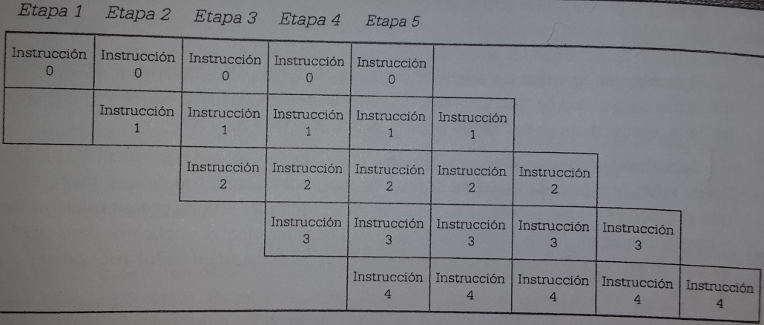
Procesadores Avanzados
Paralelismo a nivel instrucción
Uno de los métodos usados para incrementar el rendimiento es iniciar la búsqueda de la instrucción y su decodificación antes de que la ejecución de la instrucción anterior haya terminado. Esta técnica se encuadra dentro de lo que se conoce como paralelismo a nivel de instrucción, que consiste en la simultaneidad de ejecución por etapas. La cantidad de etapas definidas se denomina grado de paralelismo.
Notes:
La tabla muestra un pipeline de 5 etapas

Slide 6
Procesadores Avanzados
Paralelismo a nivel instrucción
Para un ej. más detallado de las unidades que “operan” cada etapa, se indican las del primer procesador IA-32, donde para c/u de las unidades se observa un verbo distinto.
La unidad de gestión de memoria (Memory Manager Unit) traduce direcciones lógicas en direcciones absolutas.
La unidad de interfaz del bus (Bus Interface Unit) accede a la memoria y a dispositivos de E/S.
La unidad de precarga de instrucciones (Code Prefetch Unit) recibe 2 bytes del bus y los precarga en la cola de 16 bytes.
La unidad de decodificación de instrucciones (Instruction Decode Unit) decodifica el código de operación y lo traduce a microcódigo.
La unidad de ejecución (Execution Unit) ejecuta el microcódigo.

Slide 7
Procesadores Avanzados
Paralelismo a nivel instrucción
Durante el procesamiento, en el pipeline puede ocurrir que el resultado de una instrucción “dependa” del resultado de la anterior, razón por la que sería necesario concluir la instrucción n para ejecutar la instrucción n+1.
Este conflicto se conoce como “dependencia de datos”.
Se puede anticipar la presencia de este conflicto que interfiere en la evolución del pipeline, pues está previsto y se puede resolver, por ejemplo, retrasando la ejecución de una o más etapas, o sea que se resuelve a nivel ejecución.

Slide 8
Procesadores Avanzados
Paralelismo a nivel instrucción
Otra forma de resolverlo es a nivel compilación, donde se puede aplicar una técnica que produce un reordenamiento de las instrucciones sin afectar la lógica del pgm. A esta técnica se la conoce como “ejecución fuera de orden”.
Ej.: si un programa resuelve las siguiente operaciones aritméticas:
c=a+b
m=c*2 (donde “m depende de c”)
d=e+(a*b)
z=x+y

Slide 9
Procesadores Avanzados
Paralelismo a nivel instrucción
Es lo mismo que ejecutar:
c=a+b
d=e+(a*b)
z=x+y
m=c*2
El cambio en el orden de ejecución no afectó la lógica del pgm y otorga el tiempo necesario para que si se ejecutan las 3 primeras reordenadas, al ejecutar la cuarta, m=c*2, no haya espera, pues ya se calculó el valor de c sin producir retardos.

Slide 10
Procesadores Avanzados
Paralelismo a nivel instrucción
Cada etapa es llevada a cabo por una unidad específica del procesador. Por lo tanto, si por cada etapa se duplica la cantidad de unidades de ejecución, se indica que el diseño es superescalar, o sea que se crean múltiples vías de procesamiento paralelo a nivel instrucción.

Slide 11
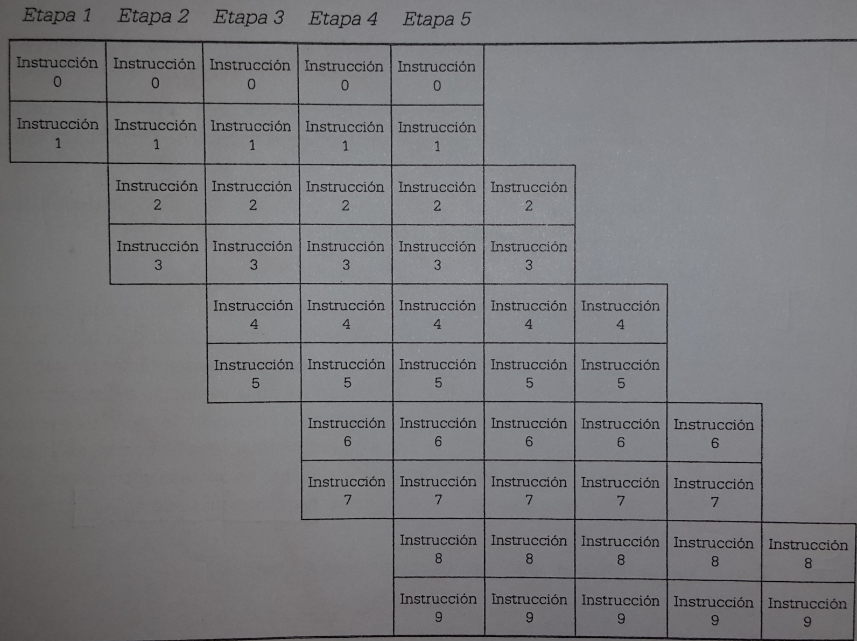
Procesadores Avanzados
Paralelismo a nivel instrucción
Notes:
La figura muestra un pipeline superescalar de 5 etapas

Slide 12
Procesadores Avanzados
Paralelismo a nivel instrucción
Durante la ejecución, las múltiples instrucciones se leen y pasan a un planificador, que determina cuáles de ellas se pueden ejecutar en paralelo. Aquí la mayor complejidad de diseño de CPU se relaciona con el planificador, que a su vez requiere una afluencia constante de instrucciones para analizar, que, por lo tanto, deben estar disponibles en una memoria caché (memoria ultrarápida) asociada al microprocesador.
En la medida que el paralelismo aumenta, se incrementan los posibles conflictos de dependencias o saltos inesperados.

Slide 13
Procesadores Avanzados
Paralelismo a nivel instrucción
Mientras que la ejecución fuera de orden está orientada a resolver el conflicto de dependencia de datos, la técnica de predicción de bifurcación procura predecir que “camino” o bifurcación tomará una instrucción de salto condicional.
Intel denomina a este camino rama de ejecución.
La ejecución especulativa de cada rama consiste en ejecutar todas las trayectorias posibles, aunque luego del salto condicional haya que desechar alguna de ellas.
Esta técnica de tratamiento de saltos se denomina de flujos múltiples.

Slide 14
Procesadores Avanzados
Paralelismo a nivel instrucción
Los multiprocesadores explotan el paralelismo a nivel de proceso, o paralelismo de granulado grueso; en estos casos el paralelismo lo resuelve el compilador y las funciones del SO.
Aquí entra el concepto de thread o hilo de ejecución.
El paralelismo a nivel de hilo de ejecución (Thread Level Parallelism o TLP) tiene como objetivo incrementar el número de pgms individuales que una CPU pueda ejecutar de forma simultánea.
Notes:
Al paralelismo a nivel de instrucción se lo conoce como granulado fino, y por lo general es el HW que detecta instrucciones y datos no dependientes, y planifica su ejecución en paralelo.

Slide 15
Procesadores Avanzados
Paralelismo a nivel instrucción
En términos más específicos, los hilos son rutinas concurrentes que comparten variables globales y el mismo espacio de direccionamiento; su mejora en el rendimiento global se apoya en la habilidad de solapar cálculos con operaciones de E/S.
En el contexto de diseño de un solo chip, las dos metodologías principales usadas para lograr el TLP son el multiprocesamiento a nivel de chip (Chip-Level Multiprocessing o CMP) y el multihilado simultáneo (Simultaneous Multithreading o SMT)

Slide 16
Procesadores Avanzados
Paralelismo a nivel instrucción
Los multiprocesadores en un solo chip, en general denominados procesadores de n núcleos, están extendiéndose en el mercado de manera muy notable.
En estos multiprocesadores se hace necesario generar los hilos de código de forma que puedan ejecutarse de manera simultánea n hilos en los n núcleos.
Se crearon herramientas de SW que permiten realizar las “particiones” del código sin necesidad de crear, destruir o comunicar distintos hilos, por lo menos en una forma explícita; la más popular de estas herramientas es openMP.

Slide 17
Procesadores Avanzados
Paralelismo a nivel arquitectura
Las arquitecturas basadas en microprocesadores tienen características de rendimiento limitadas en el campo de los cálculos científicos de la física cuántica o de las realidad virtual (son solo algunos ej. en donde las necesidades de procesamiento los superan ampliamente).
Para lograr un alto rendimiento, los microprocesadores no sólo deben ejecutar las instrucciones de una manera más rápida, sino que también es preciso que ejecuten más instrucciones por ciclo de reloj.

Slide 18
Procesadores Avanzados
Paralelismo a nivel arquitectura
La ejecución en paralelo requiere técnicas de predicción de saltos o especulación de datos; en este último caso, para aliviar el retrieve de memoria.
Cuando todo esto no alcanza para lograr el rendimiento deseado, se debe llevar el “paralelismo a nivel procesador” a un grado mayor que se alcanzan en las arquitecturas denominadas paralelas.
Notes:
El retrieve de memoria es el tiempo que se tarda en recibir información solicitada a memoria

Slide 19
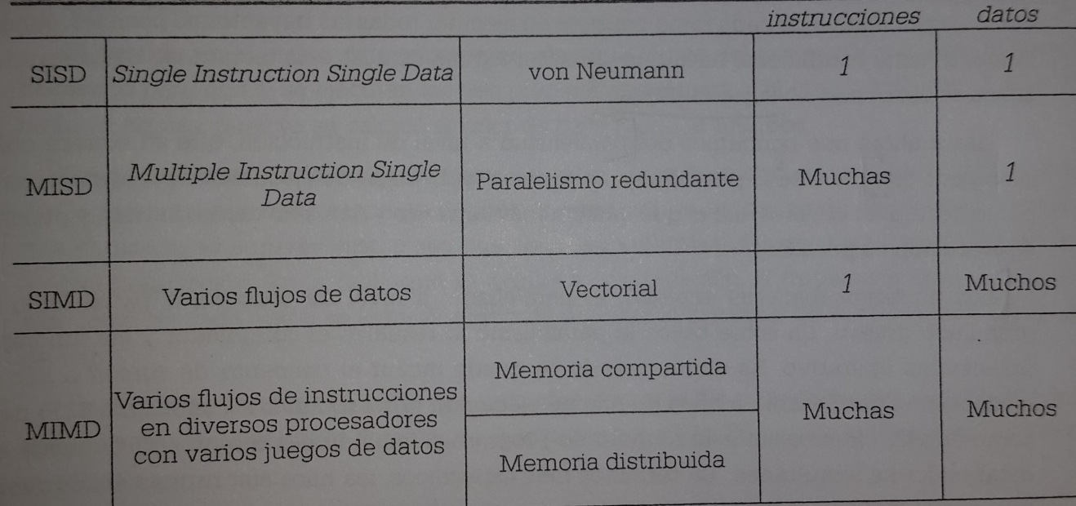
Procesadores Avanzados
Paralelismo a nivel arquitectura
Una computadora con más de un procesador ejecutando en paralelo y de forma coordinada puede pertenecer (salvo la primera) a una de las siguientes categorías determinadas por la taxonomía de Michael J. Flynn:
Notes:
La tabla muestra una clasificación de arquitecturas paralelas, y ésta es la clasificación más difundida en arquitecturas que soportan el tratamiento de instrucciones concurrentes.

Slide 20
Procesadores Avanzados
Paralelismo a nivel arquitectura - SISD
SISD (Single Instruction Single Data). Es el utilizado en el modelo tradicional de computación secuencial.
Posee un procesador único, donde la CPU recibe una sola secuencia de instrucciones que operan en una única secuencia a los datos y no hay paralelismo
Se trata de la computadora secuencial clásica de Von Neumann con un flujo de instrucciones y un flujo de datos, que realiza una operación por vez.

Slide 21
Procesadores Avanzados
Paralelismo a nivel arquitectura - MISD
MISD (Multiple Instruction Single Data). Se utilizan para ejecutar distintos procesos sobre un único flujo de datos. Cada proceso se desarrolla en un procesador con su propia unidad de control y accediendo a una memoria común a todos.
El paralelismo está dado porque cada procesador resuelve una parte del problema en forma simultánea con los otros, en cada procesador se ejecuta uno de los tantos módulos algorítmicos que contribuyen a la ejecución total del problema computacional a resolver.

Slide 22
Procesadores Avanzados
Paralelismo a nivel arquitectura - SIMD
SIMD (Single Instruction Multiple Data). Este tipo de computadoras es de procesamiento paralelo sincronizado. Cada procesador opera en sincronismo con los demás, ejecuta la misma secuencia de instrucciones sobre diferentes flujos de datos.
El ejemplo típico es una aplicación donde haya que ejecutar siempre las mismas operaciones sobre distintas matrices de datos.
Notes:
Las máquinas con arreglos de procesadores como ICLL DAP (Distributed Array Processor) y las computadoras vectoriales son de arquitectura SIMD.

Slide 23
Procesadores Avanzados
Paralelismo a nivel arquitectura - MIMD
MIMD (Multiple Instruction Multiple Data). Este tipo de computadoras es de procesamiento paralelo asincrónico.
Para cada procesador se asigna una secuencia de instrucciones y datos.
Si se tienen N procesadores, se cuenta con N secuencias de instrucciones y N secuencias de datos.
Dentro de la clasificación MIMD, se puede presentar otra en función de la relación de los procesadores con la memoria:
Notes:
También se utiliza el término MIMD a nivel microarquitectura, en este caso cada unidad de ejecución opera como un procesador independiente.

Slide 24
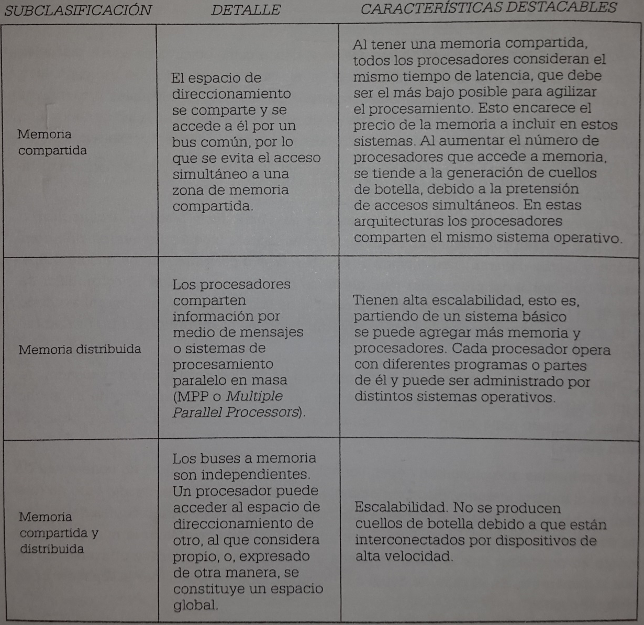
Procesadores Avanzados
Paralelismo a nivel arquitectura - MIMD
Notes:
La figura muestra la clasificación MIMD en función de la relación de los procesadores con la memoria

Slide 25
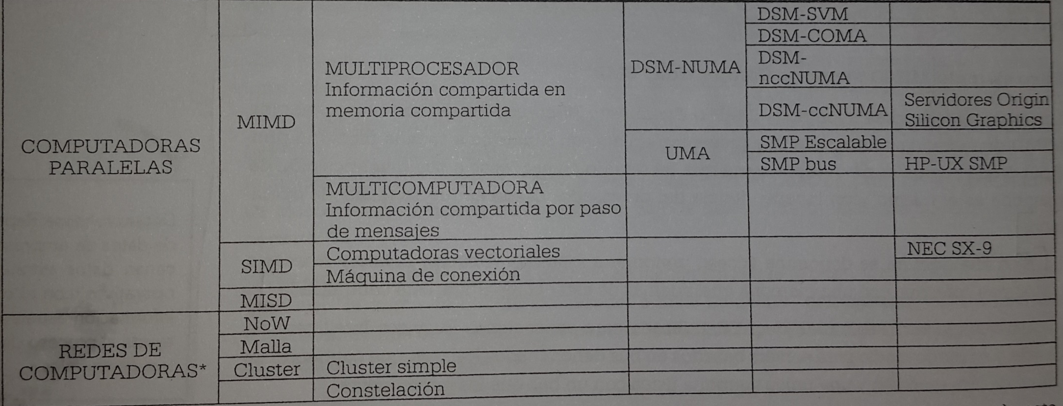
Procesadores Avanzados
Paralelismo a nivel arquitectura - MIMD
Notes:
La tabla muestra un resumen de sistemas paralelos.

Slide 26
Procesadores Avanzados
Caso ejemplo MIMD Memoria Compartida DSM
Los sistemas de DSM (Distributed Shared Memory) tienen como objetivo no enviar mensajes en forma explícita entre los nodos componentes de un sistema distribuido. Así mismo, proveen la ilusión de un espacio global de memoria compartida por todos los procesadores, esto implica monitorear los accesos a las memorias remotas produciendo mensajes sobre la red de nodos.
Hay sistemas de DSM por HW con un control de granularidad fina ejercido en el caché y con una red de interconexión propietaria.

Slide 27
Procesadores Avanzados
Caso ejemplo MIMD Memoria Compartida DSM
Los sistemas DSM HW se subclasifican en Cache Only Memory Architecture o COMA, que utilizan pseudomemorias caché para almacenar bloques de información compartidos, y
Cache Coherent Non Uniform Memory Access o ccNUMA, en los que se utiliza la caché tradicional del procesador para alojar los bloques compartidos. El controlador de caché es el encargado de mantener la coherencia de sus contenidos, en general ayudado por un directorio que favorece la localización rápida de los bloques que son propiedad del nodo local.

Slide 28
Procesadores Avanzados
Caso ejemplo MIMD Memoria Compartida DSM
Cuando las cachés almacenan datos privados utilizados por un solo procesador, reducen el tiempo de acceso al dato y permiten un mejor aprovechamiento de su ancho de banda; cuando almacenan datos compartidos por varios procesadores se produce el mismo efecto.
Notes:
Los problemas que presentan deben ser solucionados por el sistema de coherencia de caché en el multiprocesador, pues, por ejemplo, si se tienen copias del mismo dato en diferentes cachés del sistema y se actualiza alguno de los valores, se tienen copias del mismo dato con distinto valor. En el caso de datos privados se debe posibilitar la migración, que consiste en posibilitar que un dato se pueda almacenar en una caché y utilizarse allí de forma transparente. En el caso de datos compartidos, se debe posibilitar la replicación en diferentes cachés.
Los sistemas DVSM, o memoria virtual compartida distribuida, está compuestos por un clúster de workstations en las que se utiliza el HW de protección de memoria virtual para implementar un control de granularidad mucho más gruesa; los nodos se interconectan con protocolos estándar de comunicación.

Slide 29
Procesadores Avanzados
Caso ejemplo MIMD Memoria Compartida “SMP”
Los multiprocesadores simétricos (SMP o Symmetric Multiprocessors) son computadoras MIMD de memoria compartida que presentan un acceso simétrico a toda la memoria principal desde cualquier procesador, o sea que “el retardo en el acceso a cualquier posición de memoria es el mismo” con independencia del procesador desde el que se realice la operación.
Esta arquitectura se denomina acceso uniforme a memoria (Uniform Memory Access o UMA) y se consigue con una memoria que, además de estar compartida, está centralizada.
Notes:
Un ej. es HP-UX SMP de 1TB, utilizado para aplicaciones Bussiness Intelligent de Oracle, y en rango medio para servers basados en bus denominados
K-Class, que contienen un grupo de procesadores y una única memoria física con un bus que los interconecte.

Slide 30
Procesadores Avanzados
Caso ejemplo SIMD, Computadoras vectoriales
Se denomina vector a un conjunto de elementos escalares del mismo formato almacenados en posiciones consecutivas en memoria.
Una instrucción que opera sobre un vector o una operación vectorial es la repetición del mismo cálculo sobre éstos.
La instrucción vectorial especifica: el código de operación, que identifica la unidad de cálculo que realizará la operación; la dirección donde comienza el vector; el incremento respecto de esta dirección (considerada como base) para acceder a cada elemento de la estructura, y el tamaño de la estructura.
Notes:
El modelo lanzado por NEC Corporation es el SX-9, que, clasificado como supercomputadora, puede ejecutar 839 Tflops (FLoating-point Operations Per Second), utiliza 1 TB de memoria compartida y velocidad de interconexión de 128GB/seg. Se utiliza en aplicaciones del campo científico, como predicción de tiempo, simulación ambiental y nanotecnología.

Slide 31
Procesadores Avanzados
Microprocesadores avanzados – Arquitectura Itanium
La arquitectura de Itanium fue diseñada con el fin primario de obtener un mayor paralelismo a nivel instrucción, pero con técnicas de predicción, especulación y predicación.
Su arquitectura constituye en lo que se denomina “una arquitectura de la bifurcación”, o “de la rama”, como la identifica Intel.
Estas características apoyan las necesidades de aplicaciones de alto nivel, como datawarehousing y datamining.

Slide 32
Procesadores Avanzados
Microprocesadores avanzados – Arquitectura Itanium
El objetivo secundario del diseño fue mejorar las limitaciones de arquitecturas tradicionales de la industria x86, orientado al direccionamiento de 64 bits necesarios en el almacenamiento de grandes bases de datos y servidores.
La arquitectura Itanium está provista de mecanismos que le permiten al código compilado gestionar “la forma de uso del procesador a nivel HW” corroborando información del entorno en tiempo de ejecución que permita salvar fallas (por ej. se puede evitar una penalidad asociada con un fallo de caché).
Notes:
Cuenta con un mayor rendimiento en aplicaciones de diseño de gráficos e ingeniería, y para cálculos avanzados, como en AMD64.
Admite compatibilidad de ejecución de aplicaciones de 32 bits, bajo la gestión de un SO que lo permita.

Slide 33
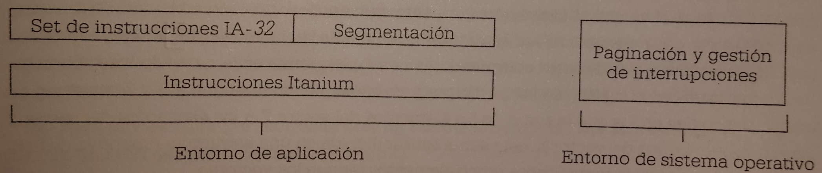
Procesadores Avanzados
Arquitectura Itanium – Modos de operación
El modo IA-32 soporta SO de 32 bits, como el Windows XP. El modo Itanium soporta SO basados en la arquitectura Itanium, como Windows Server 2008 (para sistemas basados en Itanium) y SUSE Linux Enterprise Server 9 (para Itanium Linux, Service Pack 4)
Notes:
El procesador puede ejecutar instrucciones de IA-32 o del set Itanium en lo que se denomina entorno de ejecución Itanium. Para el cambio de transición entre uno y otro sólo se utilizan 3 instrucciones. Cuando se ejecutan instrucciones IA-32 se conmuta a Itanium con la instrucción jmpe; cuando se ejecutan instrucciones Itanium se conmuta a IA-32 con la instrucción br.ia.m. Si se produce una interrupción, siempre se opera en entorno Itanium y se retorna al servicio con rfi.

Slide 34
Procesadores Avanzados
Intel Itanium arquitectura EPIC
EPIC (Explicitly Parallel Instruction Computing) es una tecnología que permite la ejecución en paralelo de la mayoría de las instrucciones ISA-64 bits (Instruction Standard Architecture), que definen la arquitectura, además de contar con gran cantidad de registros internos.
El paralelismo explícito significa que las dependencias de instrucciones se evalúan a nivel compilación, mientras que a nivel ejecución las instrucciones de distintas ramas de un salto condicional son marcadas por registros para ejecutarse de forma simultánea; además, se admite la carga especulativa de memoria.

Slide 35
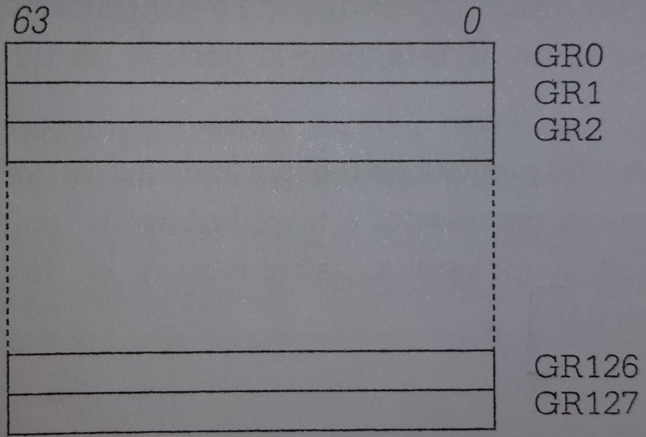
Procesadores Avanzados
Intel Itanium arquitectura EPIC – Paralelismo explícito
En el paralelismo explícito la tarea de lograr el paralelismo está a cargo del compilador que organiza de manera eficiente el código para su procesamiento y hace explícito el pedido para que de este modo el procesador pueda enfocarse en la ejecución simultánea de instrucciones de la forma más efectiva.
Notes:
La imagen ilustra los registros GRs

Slide 36
Procesadores Avanzados
Intel Itanium arquitectura EPIC – Paralelismo explícito
Registros internos: los principales son 128 registros de enteros y coma flotante, 64 registros de predicado de un bit y 8 registros rama o de salto.
Los registros generales que utilizan las aplicaciones son 128 de 64 bits c/u, y se denominan GR0-GR127, cuando se ejecutan aplicaciones de 32 bits sobre datos enteros se utilizan los registros GR0-GR31.
Los registros para datos en coma flotante son 128 y se identifican como de FR0 a FR127. Cuando se ejecutan aplicaciones de 32 bits, tanto con instrucciones de coma flotante como con instrucciones multimedia, se utilizan los registros identificados como FR8 a FR31.

Slide 37
Procesadores Avanzados
Los registros predicados o PRs
Son los utilizados para el tratamiento de saltos. Se trata de 64 registros de 1 bit y se identifican con PR0-PR63.
Los predicados se utilizan en instrucciones de salto condicionado, o sea que puede ocurrir que la condición se cumpla o no. Esto genera 2 caminos de ejecución o ramas posibles.
Cuando el compilador encuentre una instrucción de salto condicionado en el código fuente, marcará todas las instrucciones que representan cada camino de la rama con un identificador en la instrucción llamado predicado.

Slide 38
Procesadores Avanzados
Los registros predicados o PRs
Cuando la CPU encuentre en tiempo de ejecución un salto predicado, comenzará a ejecutar el código de las 2 ramas. No guarda el resultado mientras los valores de los registros del predicado no estén definidos. Una vez que evalúa la condición; el procesador guarda un 1 en el registro del predicado (PRn) que corresponde a destino verdadero y 0 en los otros.
Antes de guardar los resultados, la CPU chequea cada registro PRn, y si el registro contiene un 1, las instrucciones son válidas, así que la CPU retirará la instrucción y almacenará el resultado, caso contrario rechazará el resultado.

Slide 39
Procesadores Avanzados
Mejora de rendimiento
Hay características que mejoran el rendimiento del paralelismo a nivel instrucción (ILP – Instruction Level Paralelism):
Especulación
Predicación
Predicción de saltos

Slide 40
Procesadores Avanzados
Mejora de rendimiento - Especulación
La especulación es una técnica que, aplicada a instrucciones, consiste en ejecutar una instrucción antes de tener la seguridad de que su resultado se vaya a utilizar.
Así, la ejecución en paralelo de las 2 ramas de una sentencia de tipo
IF cond THEN I1
I2
ELSE I3
I4
I5
“especula” con anticipar la ejecución, independientemente de cual de las 2 ramas se vaya a ser desechada en función de que no cumpla con la condición.

Slide 41
Procesadores Avanzados
Mejora de rendimiento - Especulación
Control Speculation es el término aplicado para este caso y una de las formas de llevar a cabo esto es el uso de predicados.
Otra forma de “especular” es a nivel datos; la técnica consiste en leer anticipadamente un dato, suponiendo que una escritura (en general, efectuada por otro hilo de ejecución) pueda modificarla. Date Speculation es el término utilizado en este caso.

Slide 42
Procesadores Avanzados
Mejora de rendimiento - Especulación
Los compiladores capaces de utilizar la técnica de especulación deben transformar una lógica que ha sido programada en forma “secuencial” en una cierta cantidad de “hilos de ejecución” en paralelo.
El compilador debe determinar qué partes del código del programa se benefician con este procedimiento.
Las estructuras repetitivas son un claro ejemplo: suponga un ciclo FOR-NEXT representado por el siguiente pseudocódigo:
for i = 1 to 6
a(i) = b(i) + 2
next i

Slide 43
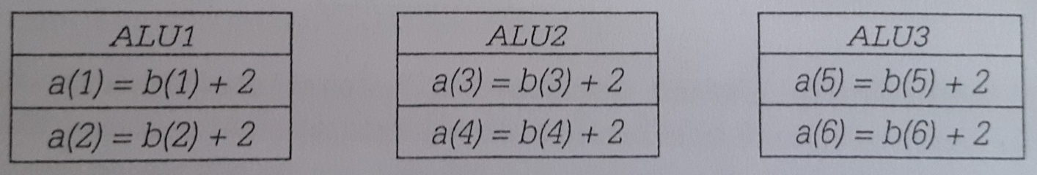
Procesadores Avanzados
Mejora de rendimiento - Especulación
Si su ejecución se divide en 3 hilos, uno podría ejecutarse en una ALU1, otro en la ALU2 y el último en la ALU3, aprovechando las 3 unidades de enteros con que cuenta cierta CPU.
Se observa la ventaja de la multiplicidad del HW aprovechado por el compilador.
Un compilador o ensamblador de este tipo especifica directamente el nivel de paralelismo, indicando en “la instrucción” explícitamente cómo y cuándo ejecutar cada etapa de un hilo, dependiendo de la cantidad de unidades de ejecución que disponga la CPU.

Slide 44
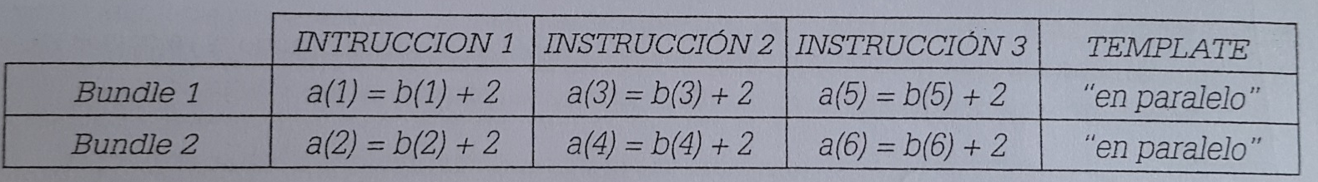
Procesadores Avanzados
Mejora de rendimiento - Especulación
En la estructura definida anteriormente no hay dependencia de datos, debido a que la ejecución de un paso no depende del valor calculado en otro anterior.
El siguiente ejemplo muestra una dependencia de datos en otra estructura FOR-NEXT
for i=1 to 6
if a(i) = 5 then a(i) = a(i-3) – 2
else a(i) = b(i) + 2
next i

Slide 45
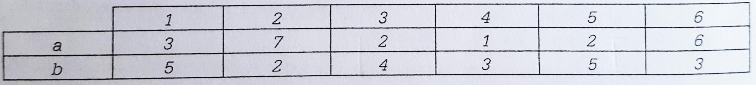
Procesadores Avanzados
Mejora de rendimiento - Especulación
Aquí, el cálculo de a(5) depende del valor de a(2), que se calculará cuando se ejecute el bundle 2. El valor obtenido es incorrecto y es un problema por solucionar.
Lo “especulativo” consiste en asumir que esta situación no iba a producirse.
Si se asignan los valores:

Slide 46
Procesadores Avanzados
Mejora de rendimiento - Especulación
En i=5 se produce una lectura anticipada de a(2)=2 en el bundle 1 cuando aún no se ha escrito la actualización de su valor en el bundle 2 a(2)=4.
Esta situación se conoce técnicamente como RAW (Read After Write).
En i=5 se toma el valor anticipado de a(2), siendo que debería usarse por la lógica secuencial a(2)=4. Esto se soluciona con un “chequeo” luego de la ejecución de un hilo.

Slide 47
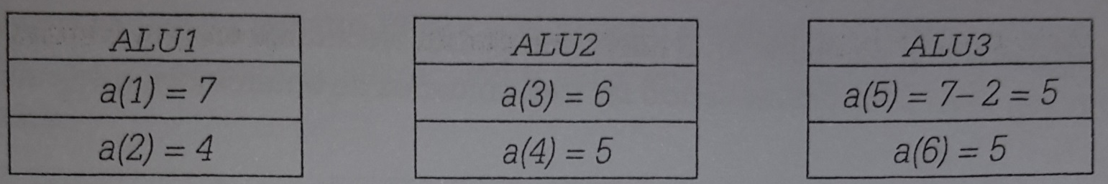
Procesadores Avanzados
Mejora de rendimiento - Especulación
En este caso, el hilo 3 utiliza una variable compartida con el hilo 1 por lo que la decisión para tomar es desechar toda la ejecución del 3er hilo, quedando el esquema de ejecución como sigue:
Se dice que una relación de dependencia de datos se produce cuando el valor que va a ser calculado, en este caso de a(2) en el bundle 2, fue consumido con un valor anterior por un hilo sucesor.

Slide 48
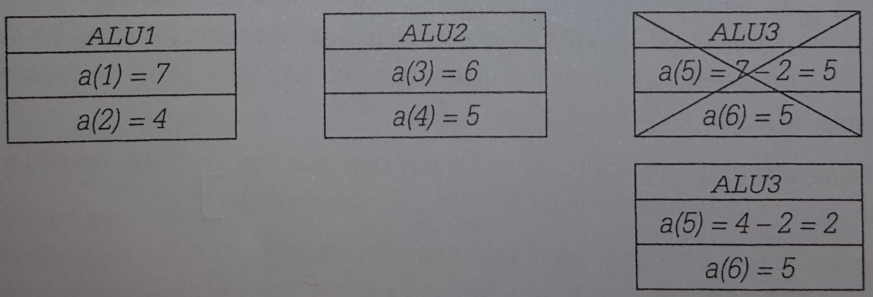
Procesadores Avanzados
Mejora de rendimiento - Especulación

Slide 49
Procesadores Avanzados
Mejora de rendimiento - Predicación
Se denomina predicación, o predication, a la ejecución de secuencia de instrucciones, que “dependen” de que una condición se cumpla.
Por ej., en una arquitectura x86 el flujo de ejecución va por una de las ramas según la condición
IF (a = b) THEN a = a + 2
I2
I3
I4
ELSE b = b + 2
I6
I7
I8
Si la condición se cumple, se ejecutan a = a + 2 y la secuencia de instrucciones que le sigue.
Si la condición no se cumple, se ejecutan b = b + 2 y la secuencia de instrucciones que le sigue.

Slide 50
Procesadores Avanzados
Mejora de rendimiento - Predicación
Por lo tanto, la ejecución depende de comparar a con b y analizar el resultado del flag Z, en cuyo caso se sigue por una rama u otra rama.
Cuando se aplica la técnica de predicación, todas las instrucciones se ejecutan aún cuando dependen del valor de su predicado. Si se pueden ejecutar ambas ramas de forma simultánea, el salto puede evitarse utilizando instrucciones denominadas “código de predicado”. Por ejemplo:
PREDV, PREDF = compare a <> b;
Es un pseudo-código de predicado, donde la variable PREDV (predicado verdadero) será igual a 1 si, luego de comparar la bandera Z, está es 1, lo que indica igualdad; en caso contrario, PREDV es igual a 0. Por complemento, si la bandera es Z=0, lo que indica desigualdad, quien asume el valor 1 es la variable PREDF (predicado falso)

Slide 51
Procesadores Avanzados
Mejora de rendimiento - Predicación
Para a=3 y b=7, entonces, la ejecución de la comparación da los valores PREDV=0 y PREDF=1. Por lo que el hilo de ejecución b=b+2 y sus sucesoras calculan valores, mientras que el hilo de ejecución a=a+2 y sus sucesoras se comportan como instrucciones NOP.
Para a=5 y b=5, entonces la ejecución de la comparación da los valores PREDV=1 y PREDF=0. En este caso, las ramas de ejecución se comportan de manera inversa.
Las instrucciones en pseudocódigo se pueden representar así:
Rama 1 IF PREDV THEN a=a+2; I2; I3; I4
Rama 2 IF PREDF THEN b=b+2; I5; I6; I7

Slide 52
Procesadores Avanzados
Mejora de rendimiento - Predicación
Lo que se logra es que se independice el salto provocado por la condición de la ejecución de las instrucciones.
El siguiente ej. ilustra la penalización de un salto cuando se cumple la condición para un pipeline de 5 etapas: CI (Calcular la dirección de la instrucción), OI (Obtener la instrucción), DE (Decodificar), CO (Calcular la dirección del operando), OO (Obtener el operando) y EJ (Ejecutar).

Slide 53
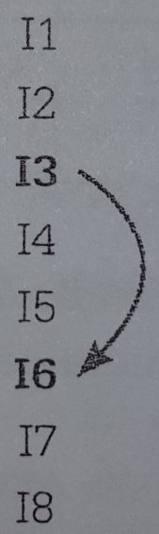
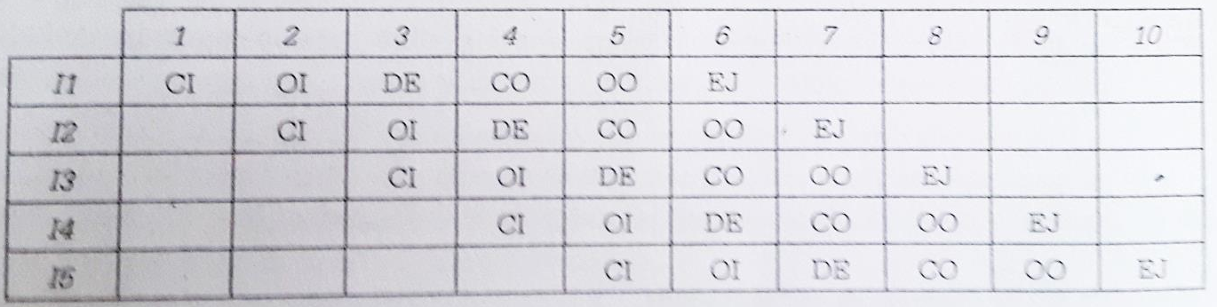
Procesadores Avanzados
Mejora de rendimiento - Predicación
El pgm sin instrucciones predicadas es el siguiente:
Donde I3 es un salto condicional que, si se da la condición, bifurca a I6.
En la siguiente secuencia se considera que no se cumple la condición y, por lo tanto, la ejecución de las 5 instrucciones no predicadas se logra en 10 etapas.

Slide 54
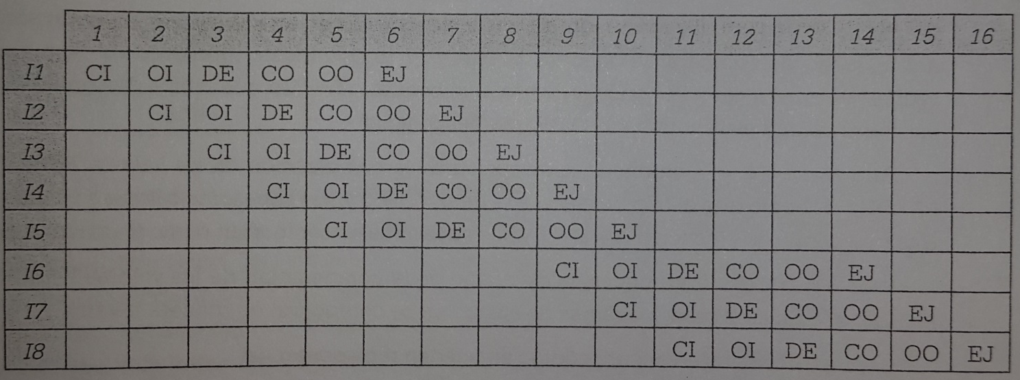
Procesadores Avanzados
Mejora de rendimiento - Predicación
En la siguiente secuencia la condición evaluada en la etapa 8 (EJ de la I3) hace que recién en la etapa 9 comience la ejecución de la sexta instrucción y que lo ejecutado para las instrucciones I4 e I5 no sirva. La ejecución total se cumple en 16 etapas.

Slide 55
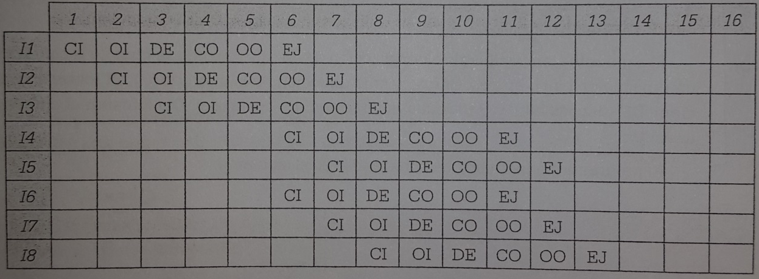
Procesadores Avanzados
Mejora de rendimiento - Predicación
En una secuencia predicada, las instrucciones de ambas ramas del salto se ejecutan en paralelo. Suponiendo que luego de la decodificación b de la instrucción I3 ya pueden entrar a ejecutarse
En el ej. presentado, la condición se evalúa generando PREDV y PREDF en la etapa 8 y antes de la etapa EJ de cualquiera de las instrucciones. En las ramas la ejecución total se cumplen en 13 etapas.

Slide 56
Procesadores Avanzados
Mejora de rendimiento – Predicción de saltos
Hay 2 clases de predicciones: la primera se denomina estática, ya que la predicción se produce a nivel compilación; el compilador estima una dirección para c/u de las instrucciones de salto. En los saltos incondicionales siempre se conoce la dirección, por lo tanto, no es estimativa; en los saltos iterativos, lo más probable es que éstos se produzcan al inicio de la iteración y en los condicionales es posible suponer la probabilidad de que se produzcan y, en función de ello, estimar la dirección de salto con mayor probabilidad.

Slide 57
Procesadores Avanzados
Mejora de rendimiento – Predicción de saltos
La segunda clase de predicción se denomina dinámica y ocurre durante la ejecución, en la que se construye una tabla de saltos y se guarda en un registro su comportamiento con el fin de decidir cuál es la dirección más probable de la próxima instrucción (Itanium cuenta con esta facilidad).

Slide 58
Procesadores Avanzados
Arquitectura AMD64
Es una arquitectura con filosofía de 32 bits expandida a 64, de forma que permite la compatibilidad “hacia atrás” para sostener el SW implementado para la industria x86.
En ella los registros se expanden a 64 bits, de modo que el SW recompilado se ejecute con mayor eficiencia que en las plataformas x86. Sin embargo, la ejecución admite aplicaciones y sistemas operativos de 32 y 16 bits sin necesidad de recompilarlos.
Los servidores, los sistemas que operan con grandes BBDD y las aplicaciones de diseño gráfico requieren el acceso a un gran espacio de almacenamiento en memoria principal y virtual, por esta razón aporta un gran beneficio ampliar el espacio potencial de direccionamiento a 2⁶⁴ bytes.

Slide 59
Procesadores Avanzados
Arquitectura AMD64
Además de ampliar el tamaño de los registros, se agregan unos cuantos más. El aumento del número de registros permite que los compiladores tengan una mayor flexibilidad para alojar más variables de memoria en los registros internos; esto beneficia las aplicaciones por la menor cantidad de accesos a memoria.
Admite varios modos de operación, los que emulan las arquitecturas anteriores (modo herencia o legacy) y el modo 64 bits (largo o long)
Notes:
El modo compatible permite que los SO de 64 bits puedan ejecutar las aplicaciones existentes en modo 16 y 32 bits, generadas por plataformas x86, sin recompilar y con la limitación de acceder sólo al espacio de direccionamiento de 4 gigabytes. La habilitación del modo está a cargo del SO, que crea un segmento de código individual igual que en el modo long; sin embargo, la técnica de segmentación utilizada en los x86 se aplica sin cambios.

